Slide 1

TE163 Eletrotécnica
Prof. Carlos Gabriel Bianchin
bianchin@ufpr.br
Aula 9

Slide 2

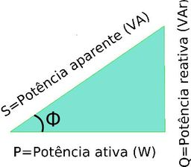



Fator de Potência
Triângulo de Potências
cos Φ: fator de potência
$$\cos{Φ=\frac{P [W]}{S [VA]}}$$
$$S=\frac{P}{\cos{Φ}}$$

Slide 3
Fator de Potência
POTÊNCIA ATIVA (P): . Potência que é paga para a concessionária . Usada para realizar trabalho (geração de luz, calor, rotação de um motor, etc...) . Unidade física: W POTÊNCIA REATIVA (Q): . Potência que é usada para gerar e manter os campos eletromagnéticos (fundamentais na aplicação de motores, geradores, transformadores) . Não realiza trabalho útil . Unidade física: Var POTÊNCIA APARENTE (S): . Potência que é solicitada da concessionária; . Unidade física: VA; . É a soma vetorial de P e Q.

Slide 4
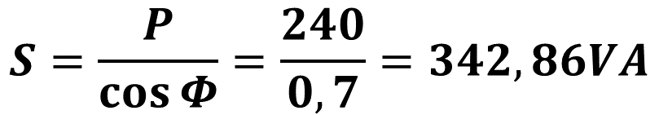
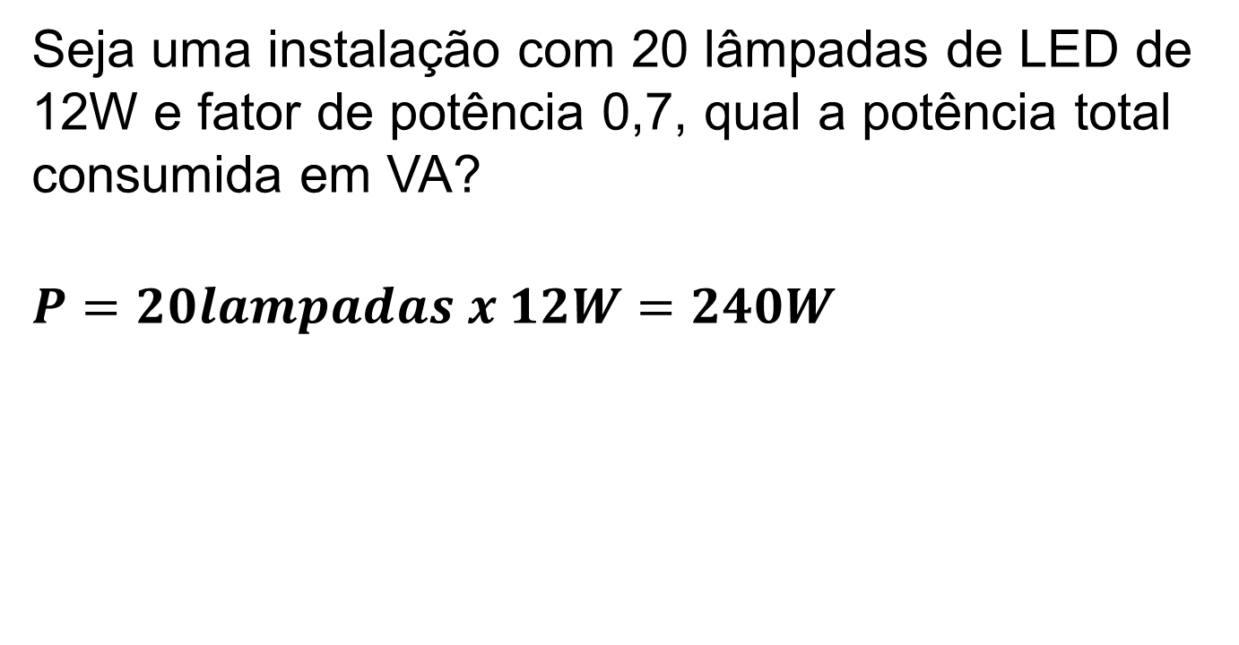
Exemplo
Seja uma instalação com 20 lâmpadas de LED de 12W e fator de potência 0,7, qual a potência total consumida em VA?
$$P=20lampadas x 12W=240W$$
$$S=\frac{P}{\cos{Φ}}=\frac{240}{0,7}=342,86VA$$

Slide 5
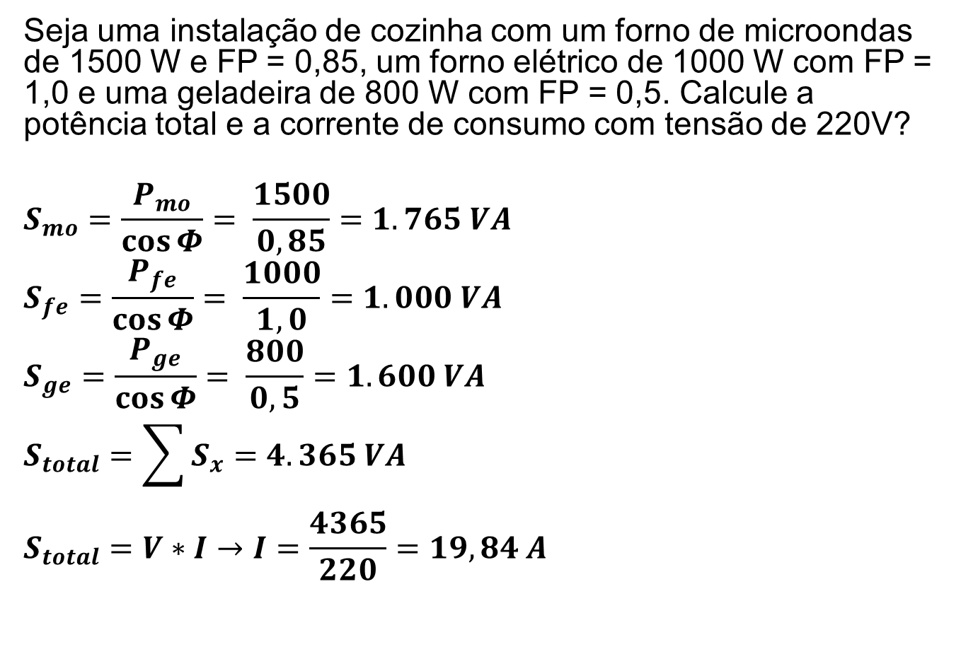
Exemplo
Seja uma instalação de cozinha com um forno de microondas de 1500 W e FP = 0,85, um forno elétrico de 1000 W com FP = 1,0 e uma geladeira de 800 W com FP = 0,5. Calcule a potência total e a corrente de consumo com tensão de 220V?
$$S_{mo}=\frac{P_{mo}}{\cos{Φ}}= \frac{1500}{0,85}=1.765 VA$$
$$S_{fe}=\frac{P_{fe}}{\cos{Φ}}= \frac{1000}{1,0}=1.000 VA$$
$$S_{ge}=\frac{P_{ge}}{\cos{Φ}}= \frac{800}{0,5}=1.600 VA$$
$$S_{total}=\sum{S_{x}}=4.365 VA$$
$$S_{total}=V∗I→I=\frac{4365}{220}=19,84 A$$

Slide 6

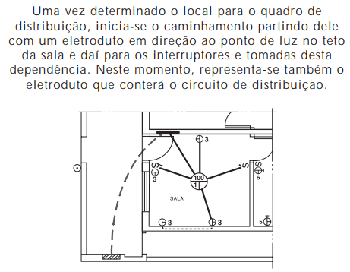
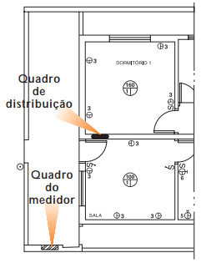

(PROCOBRE, 2003)

Slide 7
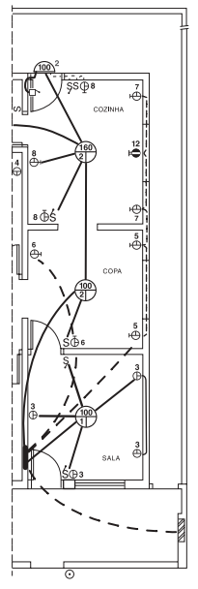
Neste exemplo, do quadro geral sai um eletroduto que vai até o ponto de luz da sala, que vai para as tomadas e interruptores. Outro eletroduto sai do QDG para o ponto de luz da copa e daí para os interruptores e do ponto de luz na copa sai um eletroduto até a cozinha e aí para os interruptores e da mesma forma. Um eletroduto subterrâneo vai para as tomadas da copa e da cozinha
(PROCOBRE, 2003)

Slide 8
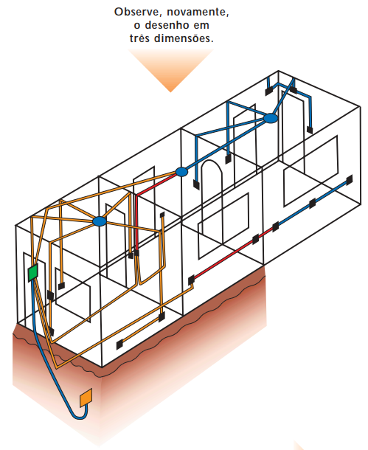

(PROCOBRE, 2003)

Slide 9
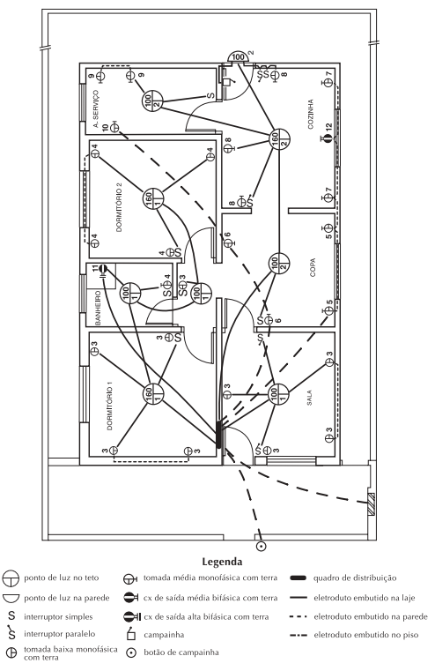
Para os demais cômodos da residência,
parte-se com outro eletroduto do quadro
de distribuição, fazendo as outras ligações
(PROCOBRE, 2003)

Slide 10
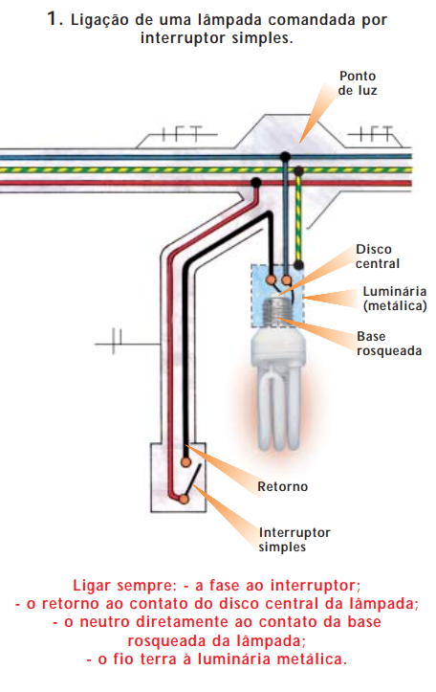
(PROCOBRE, 2003)

Slide 11
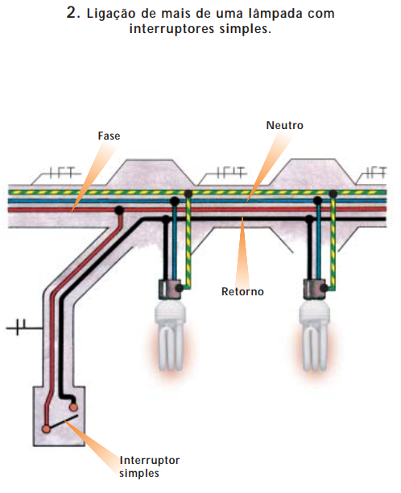
(PROCOBRE, 2003)

Slide 12
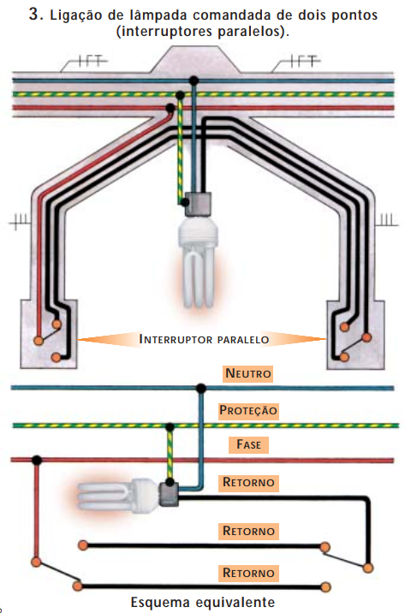
(PROCOBRE, 2003)

Slide 13
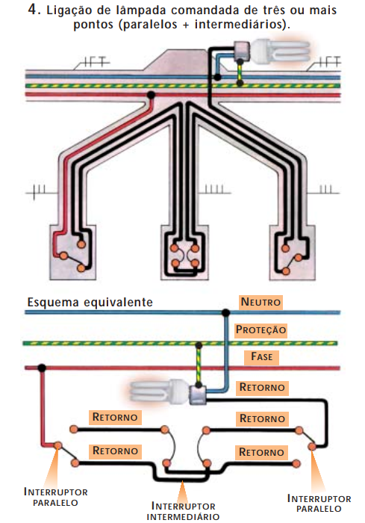
(PROCOBRE, 2003)

Slide 14
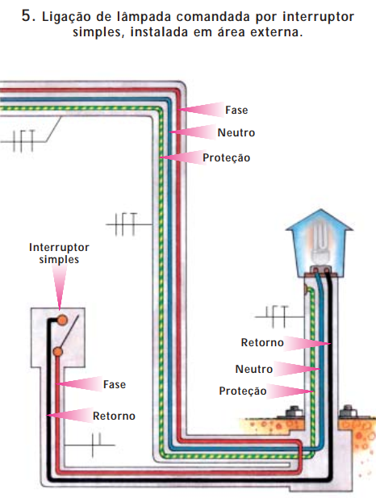
(PROCOBRE, 2003)

Slide 15
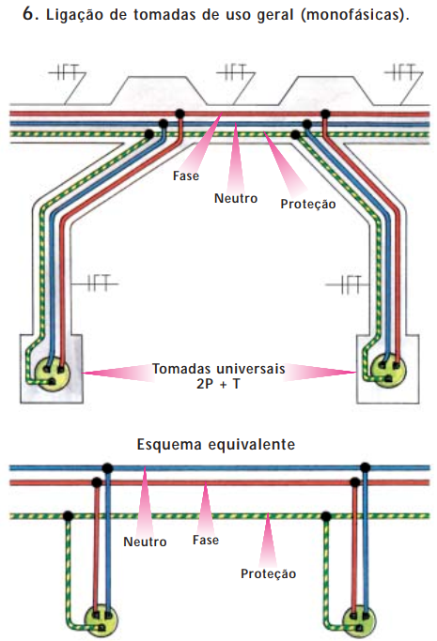
(PROCOBRE, 2003)

Slide 16
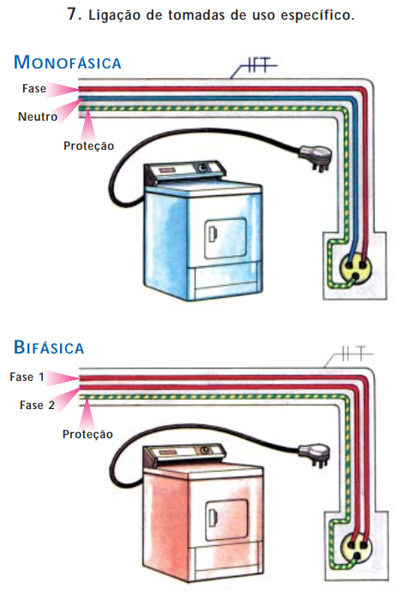
(PROCOBRE, 2003)

Slide 17
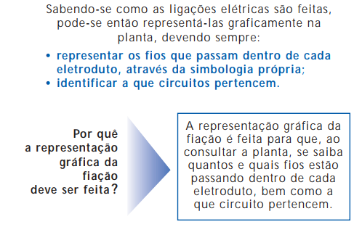
(PROCOBRE, 2003)

Slide 18

(PROCOBRE, 2003)

Slide 19
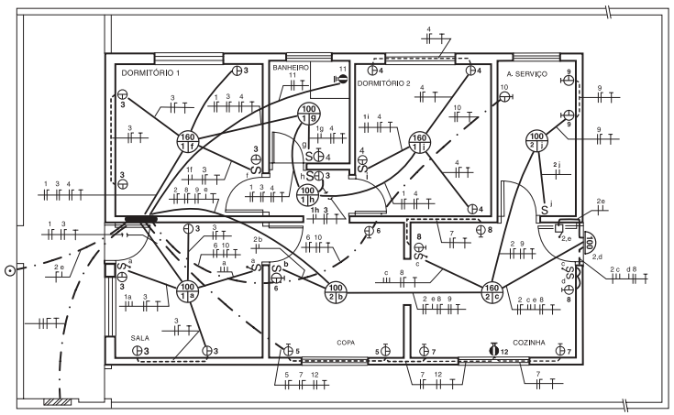
(PROCOBRE, 2003)

Slide 20
Exemplo de projeto

Slide 21
Projeto de Instalações Elétricas
Sumário:
Exemplo de projeto elétrico residencial
Dimensionamento da carga, fiação e eletrodutos.

Slide 22
Etapas para o projeto elétrico residencial
Descritivo com as características da instalação;
Previsão de cargas por cômodo: Iluminação, TUG e TUE;
Tabela de circuitos;
Projeto unifilar com simbologia de acordo com NBR 5444 (informar bitola dos cabos e eletrodutos);
Considerar as regras da NBR 5410 no dimensionamento dos condutores e eletrodutos;
Indicar melhor posição para o quadro geral;
Prever tomadas de uso específico (TUE) para ar-condicionado na suíte, chuveiros nos banheiros, torneira elétrica na cozinha, forno micro-ondas na cozinha e máquina de lavar roupas na área de serviço.

Slide 23
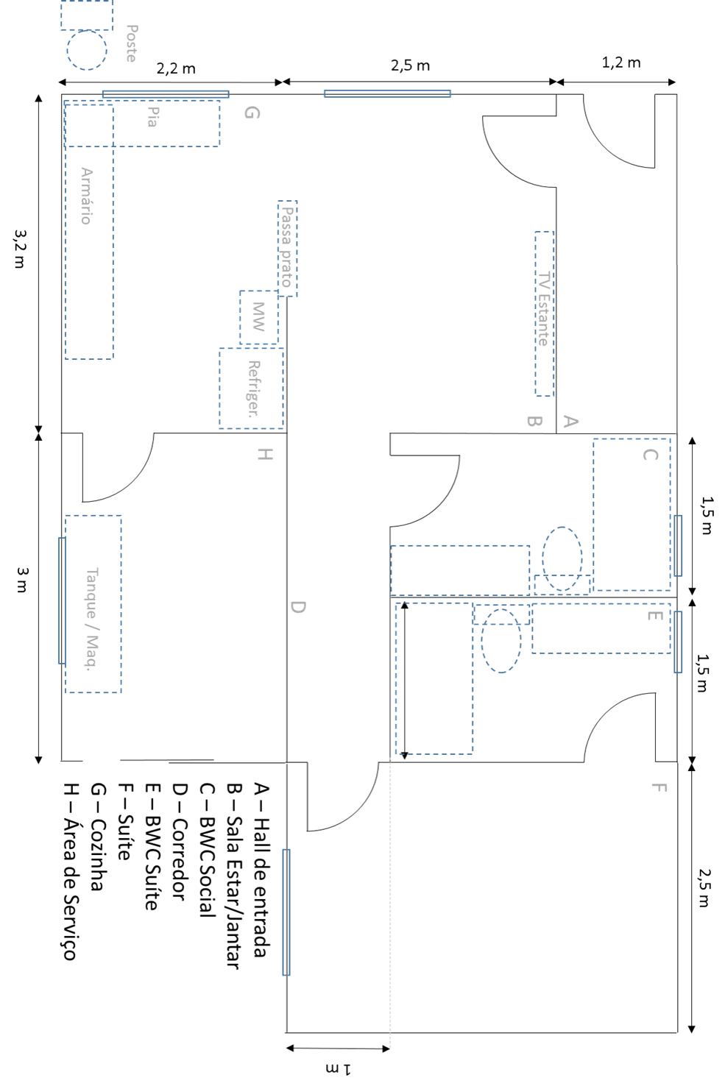
Etapas para o projeto elétrico residencial

Slide 24
Recomendações da NBR 5410/2004
Iluminação:
Área igual ou inferior a 6m² → Carga mínima de 100VA;
Área superior a 6m² → Carga mínima de 100 VA para os primeiros 6 m², acrescida de 60 VA para cada aumento de 4 m² inteiros.
Tomadas de uso geral (TUG):
Uso residencial → Tomadas para até 10 A;
Área igual ou inferior a 6 m² → no mínimo uma tomada;
Área superior a 6 m² → no mínimo uma para cada 5 m ou fração de perímetro instalada em local adequado;
Cozinha, BWC e área de serviço → atribuir, no mínimo, 600 VA por tomada, até 3 tomadas, e 100 VA para as excedentes;
Demais cômodos ou dependências → atribuir, no mínimo, 100 VA por tomada.

Slide 25
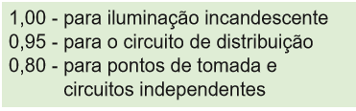
Previsão de cargas de iluminação
Iluminação
Fator de Potência ->

Slide 26
Previsão de tomadas de uso geral (TUG)
“em cozinhas, copas, copas-cozinhas, áreas de serviço, cozinha-área de serviço, lavanderias e locais
análogos, deve ser previsto no mínimo um ponto de tomada para cada 3,5 m, ou fração, de perímetro,
sendo que acima da bancada da pia devem ser previstas no mínimo duas tomadas de corrente, no
mesmo ponto ou em pontos distintos;”
Fator de Potência ->

Slide 27
Recomendações da NBR 5410/2004
Tomadas de uso específico (TUE):
Quantidade estabelecida em função do número de aparelhos de utilização, com corrente nominal superior a 10 A.
Atribuir a potência nominal dos aparelhos a serem alimentados.
Para cada tomada de uso específico deve ser previsto um circuito exclusivo.

Slide 28
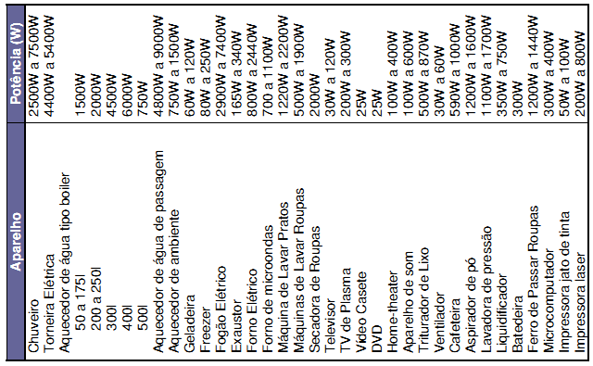
Potência de eletrodomésticos usuais

Slide 29
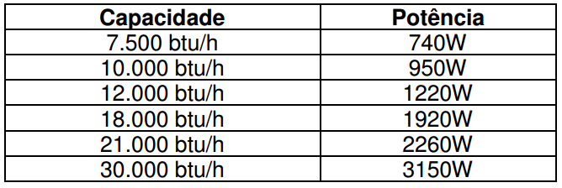
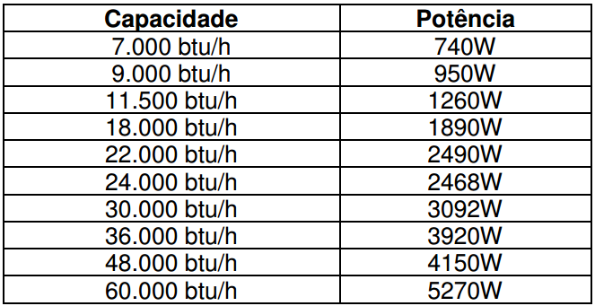
Potência de eletrodomésticos usuais
Ar condicionado tipo janela:
Ar condicionado tipo split:
Ar condicionado para a suíte, supondo que o clima da região onde o projeto será implementado é quente:
Capacidade (btu/h) = Área(m²) x k
k = 450 (região fria), 600 (região temperada) e 750 (região quente)
Capacidade = 9,3 x 750 = 6938 btu/h
Potência = 740 W (cos ϕ = 0,8) = 740W/0,8 = 925 VA
Considerando Fator de Potência -> 0,8

Slide 30
Previsão de tomadas de uso específico (TUE)
Considerando Fator de Potência para ar condicionado, máquina de lavar, micro-ondas -> 0,8
Considerando Fator de Potência para chuveiro, torneira elétrica -> 1

Slide 31
Previsão total de cargas
Potência ativa total instalada = 800 W + 4.880 W + 22.240 W = 27.920 W
Potência aparente total instalada = 800 VA + 6.100 VA + 22.950 VA = 29.850 VA

Slide 32
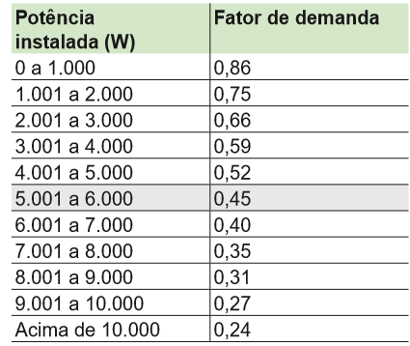
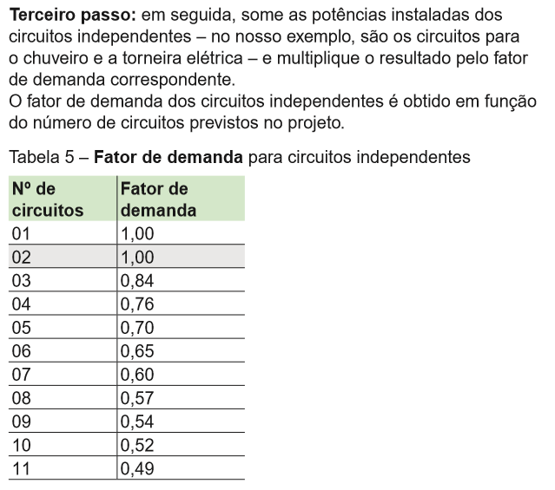
Cálculo da Demanda Máxima
Fator de Demanda - Iluminação e TUGs
Fator de Demanda - TUEs
Demanda da Iluminação + TUGs = 6900 VA x 0,4 = 2.760 VA
Demanda das TUEs = 22.950 VA x 0,65 = 14.917 VA
Demanda = 2.760 VA + 14.917 VA = 17.677 VA
NTC 841001 utiliza fatores de demanda mais específicos e detalhados
FONTE: Schneider – Manual e Catálogo do Eletricista

Slide 33
Divisão de circuitos da instalação
Recomendações da NBR 5410/2004
Limitar a 1270 VA em 127 V e a 2200 VA em 220V, a potência nominal máxima dos circuitos, exceto os circuitos exclusivos das tomadas de uso específico.
Nas instalações alimentadas com duas ou três fases, as cargas devem ser distribuídas entre as fases, de modo a obter o melhor equilíbrio possível.

Slide 34
Divisão de circuitos da instalação

Slide 35
Divisão de circuitos – Diagrama Unifilar
-1a-
-1-
100 VA
a
a
-1-
100 VA
e
-1e-
-1-
e
b
-1-
-1-
100 VA
c
-1-
-1-
100 VA
f
-1f-
f
-1b-
-1c-
-1-
-1f-
-1b-
b
f
-1-
100 VA
b
c
-1-
100 VA
d
-1d-
d
-1-
-1d-
d
-1-
g
-1-
‘
-1-
-1g-
-1h-
-1-
100 VA
h
-1-
100 VA
g
-1g-
g
h
-1h-
h

Slide 36
Divisão de circuitos – Diagrama Unifilar
-2-
100 VA
-1a-
-1-
100 VA
a
-2-
-2-
2.5
-1e-
a
-1-
100 VA
e
e
-2-
2 x100 VA
2.5
-2-
2x100 VA
-1-
100 VA
c
-1-
-1-
b
-1-
-2-
-1-
100 VA
f
-1f-
f
-2-
2.5
-2-
-1c-
-1b-
-2-
100 VA
-1-
-1f-
2.5
2.5
-2-
100 VA
-1b-
b
-2-
600 VA
c
f
-1-
100 VA
b
-2-
-2-
-1d-
d
-1-
100 VA
d
-1-
2.5
-1d-
2.5
-2-
100 VA
d
-1-
g
-1-
‘
-1-
-1g-
-1h-
-1-
100 VA
h
-1-
100 VA
g
-1g-
g
h
-1h-
h

Slide 37
Divisão de circuitos – Diagrama Unifilar
-2-
100 VA
-2-
-6-
7500 VA
-3-
600 VA
-3-
-1a-
-1-
100 VA
a
-6-
2.5
2.5
-3-
100 VA
10
a
-2-
-3-
-1e-
-3-
-1-
-1-
100 VA
e
e
-2-
2 x100 VA
2.5
-2-
2x100 VA
-1-
100 VA
c
2.5
-1-
2.5
b
-1-
-2-
-1-
100 VA
f
-1f-
f
-2-
2.5
-2-
-3-
100 VA
-1b-
-2-
100 VA
-1-
-3-
-1f-
2.5
2.5
-1c-
-7-
7500 VA
-2-
600 VA
-2-
100 VA
-1b-
b
-3-
2.5
f
-1-
100 VA
b
-2-
d
-1d-
c
-7-
2.5
-3-
100 VA
-1d-
-6-
-3-
100 VA
d
-1-
2.5
-3-
10
-2-
100 VA
-2-
10
-1-
100 VA
d
-10-
-4-
-10-
2.5
-1-
-5-
--8-
--8-
--8-
-8-
925 VA
-5-
g
-10-
1350 VA
2.5
-4-
100 VA
‘
-5-
600 VA
-5-
600 VA
2,5
2.5
2.5
2.5
2.5
2,5
2.5
2,5
-1g-
-11-
-1-
-1-
-5-
2.5
-1-
100 VA
h
2.5
-5-
600 VA
-9-
4400 VA
-1-
100 VA
g
-1g-
g
-1h-
-1h-
-9-
h
-9-
-11-
h
4
-4-
2.5
-4-
600 VA
-4-
600 VA
4
-4-
-4-
600 VA
2.5
-9-
-4-
-9-
-11-
1250 VA
2.5
4
2.5
4

Slide 38
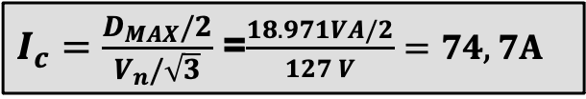
Cálculo de cargas e equilíbrio de fases (2)
$I_{c}=\frac{D_{MAX}/2}{V_{n}/\sqrt{3}}$ =$\frac{18.971VA/2}{127 V}=74,7A$
Circuito Distribuição Bifásico Equilibrado ->

Slide 39
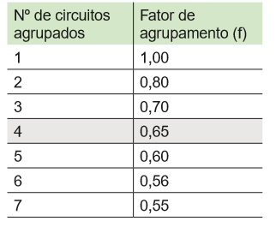
Fator de agrupamento de circuitos no mesmo eletroduto

Slide 40


Fator de agrupamento e corrente de projeto
$I_{c}=\frac{D_{MAX}/2}{V_{n}/\sqrt{3}}$ =$\frac{17.907VA/2}{127 V}=70,5A$
Corrente calculada em cada fase de entrada
f – fator de agrupamento

Slide 41
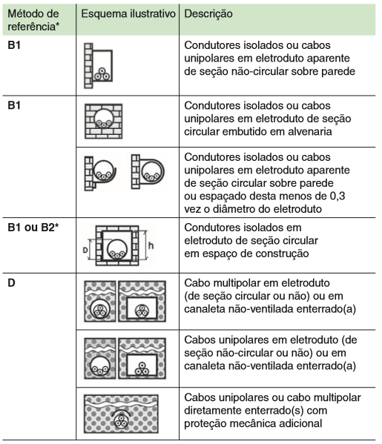
Dimensionamento dos condutores
FONTE: Schneider – Manual e Catálogo do Eletricista

Slide 42
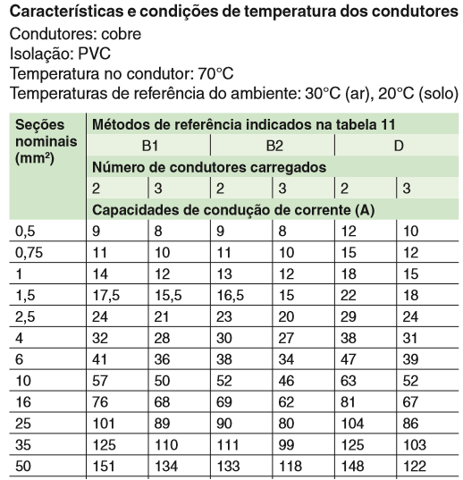
Dimensionamento dos condutores
FONTE: Schneider – Manual e Catálogo do Eletricista

Slide 43
Dimensionamento dos condutores

Slide 44
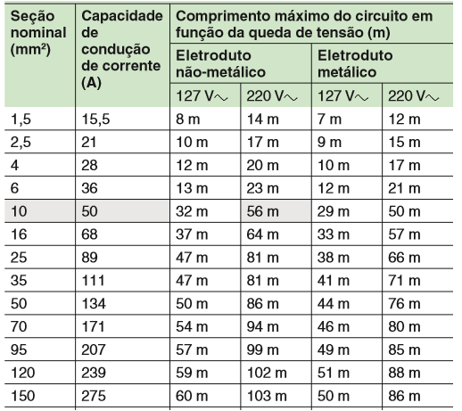
Verificação da queda de tensão dos circuitos (<4%)
FONTE: Schneider – Manual e Catálogo do Eletricista

Slide 45
Verificação da queda de tensão dos circuitos

Slide 46
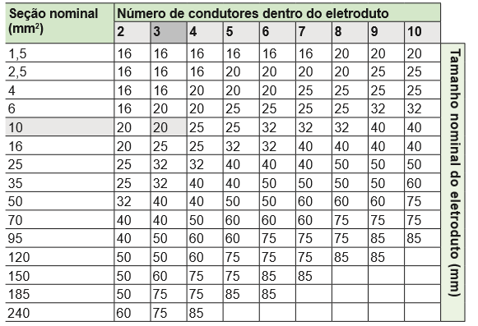
Dimensionamento dos eletrodutos
FONTE: Schneider – Manual e Catálogo do Eletricista

Slide 47
Dimensionamento dos eletrodutos
A bitola de 40 mm da seção do eletroduto dos circuitos agrupados 2-3-6-7 sugere que os eletrodutos devam ser separados : circuitos 2+3 e 6+7 (eletrodutos de 20 mm e 25 mm).

Slide 48
Fator de agrupamento e corrente de projeto (2)

Slide 49
Dimensionamento dos condutores (2)

Slide 50
Dimensionamento dos condutores (2)

Slide 51
Dimensionamento dos eletrodutos (2)

Slide 52
Divisão de circuitos – Diagrama Unifilar (2)
-2-
100 VA
-2-
-6-
7500 VA
-3-
-6-
-1a-
-1-
100 VA
a
-3-
600 VA
2.5
10
2.5
-3-
100 VA
a
-2-
-1e-
-3-
-1-
-1-
100 VA
e
e
2.5
-2-
-1-
100 VA
c
-1-
2.5
-2-
2 x100 VA
-2-
2x100 VA
-3-
-1-
100 VA
f
b
-1-
-1f-
-2-
2.5
-2-
2.5
-1-
-3-
100 VA
f
2.5
-1b-
-2-
100 VA
-7-
7500 VA
-3-
-1f-
-2-
100 VA
2.5
-1c-
-2-
600 VA
-1b-
-7-
-3-
2.5
b
-1d-
f
-1-
100 VA
b
-2-
d
c
-6-
2.5
-1d-
-3-
100 VA
10
-3-
100 VA
d
-1-
2.5
-3-
10
-2-
100 VA
-2-
-1-
-1-
100 VA
d
-8-
925 VA
-10-
-4-
-10-
2.5
-5-
--8-
-5-
--8-
--8-
-Dist-
2.5
g
-10-
1350 VA
-4-
100 VA
‘
-5-
600 VA
-5-
600 VA
2.5
2.5
2,5
2,5
2.5
-11-
-1-
2,5
-1g-
2.5
2.5
25
-5-
-1-
2.5
2.5
-1-
100 VA
h
-1h-
-9-
4400 VA
-1-
100 VA
g
-1g-
-5-
600 VA
-1h-
g
-9-
h
-11-
-9-
h
4
-4-
2.5
-4-
600 VA
4
-4-
600 VA
-4-
600 VA
-4-
-4-
2.5
-9-
-9-
-11-
1250 VA
4
2.5
2.5
4

Slide 53
Quadro de distribuição (QD)
Vem do Quadro de Entrada
N
4 x 25 mm²
A
B
PE
N
PE
DPS 20 kA
80 A (30 mA)
DR
CIRC. 2 (TOMADAS ÁREA SOCIAL)
2,5mm²
1,5mm²
CIRC. 1 (ILUMINAÇÃO GERAL)
16 A
10 A
CIRC. 4 (TOMADAS COZINHA)
2,5mm²
2,5mm²
CIRC. 3 (TOMADAS ÁREA ÍNTIMA)
20 A
16 A
CIRC. 10 (FORNO MICOONDAS)
2,5mm²
2,5mm²
CIRC. 5 (TOMADAS ÁREA SERVIÇO)
16 A
20 A
(RESERVA)
2,5mm²
CIRC. 11 (MÁQUINA LAVAR)
16 A
10 mm²
10 mm²
CIRC. 6 (CHUVEIRO SOCIAL)
10 mm²
10 mm²
CIRC. 7 (CHUVEIRO SUÍTE)
50 A
50 A
2,5mm²
4 mm²
CIRC. 8 (AR CONDICIONADO)
2,5mm²
4 mm²
CIRC. 9 (TORNEIRA ELÉTRICA)
16 A
25 A
(RESERVA)
(RESERVA)

Slide 54
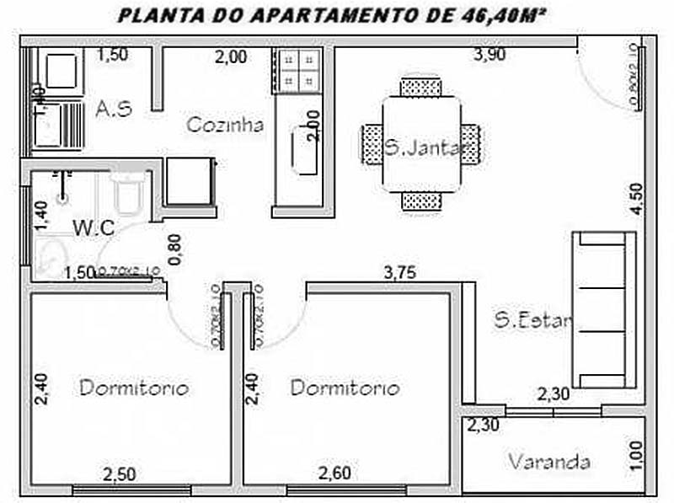
Tarefa Aula 9
Para o imóvel representado na planta a seguir:
1,70

Slide 55
Aula 9
Para o imóvel representado na planta anterior, pede-se:
Utilizando as recomendações da NBR5410, prever e identificar no desenho os pontos de iluminação e tomadas de uso geral
Considerando que em cada dormitório e na sala de estar serão instalados aparelhos de ar condicionado, identificar no desenho as tomadas de uso específico
Posicionar um quadro geral de distribuição no desenho
Dividir os circuitos da instalação em uma tabela
Traçar o encaminhamento dos eletrodutos indicando os circuitos que passam por eles e os respectivos cabos
Obs.: Não é necessário dimensionar condutores, eletrodutos e proteção

